Slide 1
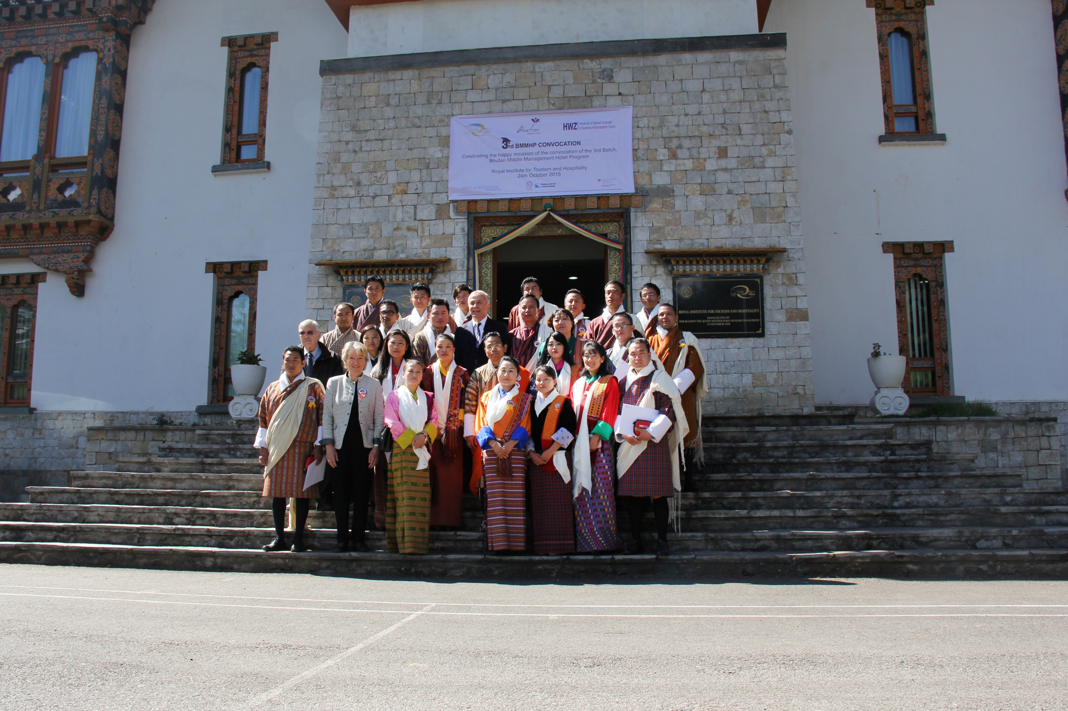


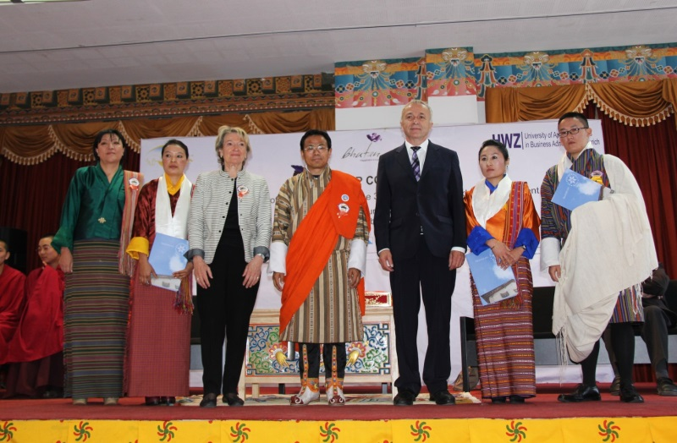
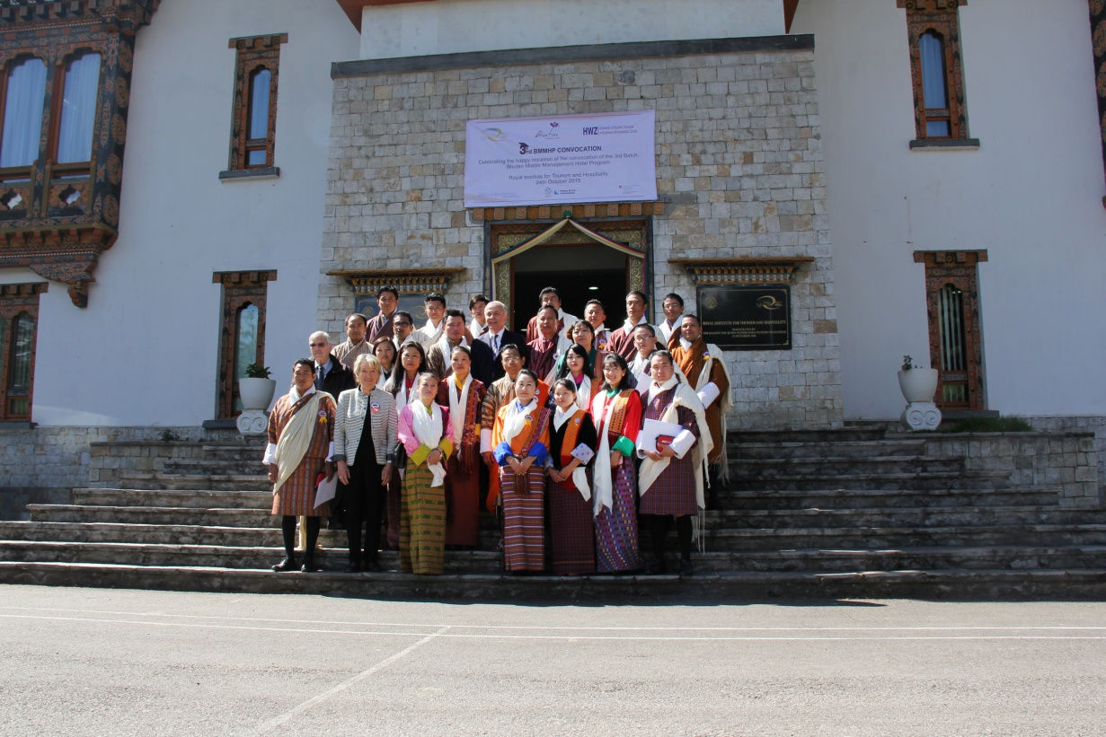
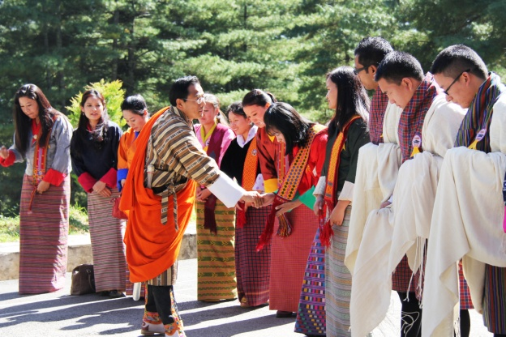





Mit Hahnenwasser einen wichtigen Ausbildungsbeitrag in Bhutan leisten
In den BELVEDERE HOTELS unterstützen Sie durch den Konsum von Hahnenwasser das Ausbildungsprogramm „Bhutan Middle Management
Hotel Programm (BMMHP)“ in Bhutan, welches zum Ziel hat, gut
qualifizierte Fachkräfte im mittleren Management für den stetig
wachsenden und äusserst wichtigen Tourismussektor in Bhutan
auszubilden. Die Hälfte des Preises, also zwei Franken, für eine Karaffe
Wasser fliesst wortwörtlich in dieses Berufsbildungsprojekt.
Und das schenkt ein! ☺
Das Projekt basiert auf eine öffentlich-private Partnerschaft zwischen
der HWZ Hochschule für Wirtschaft Zürich (Zürcher Fachhochschule), dem Royal Institute for Tourism and Hospitality (RITH) und den BELVEDERE HOTELS. Es wird durch den Lotteriefonds des Kantons Zürich finanziert.
Die drei besten Absolventen/-innen dieses Diplomlehrganges in «Hospitality Management» (mittleres Bild) erkennbar mit blauer BELVEDERE Mappe, nämlich v.l.n.r. Bhim Maya Tamang, Kunzang Wangmo und Sangay Tenzin absolvieren vom Januar bis Ende März 2016, ein dreimonatiges Praktikum in den BELVEDERE HOTELS in Scuol.

